Slide 1
Informacijski sistem za podršku rada veleprodajnih objekata
UNIVERZITET „DŽEMAL BIJEDIĆ“ U MOSTARU
FAKULTET INFORMACIJSKIH TEHNOLOGIJA
Razvoj informacijskih sistema
Akademska godina:2019/2020
Predmetni profesor: prof. dr Emina Junuz
Kandidat:

Slide 2
Sadržaj
Uvod
Analiza problema
Analiza cilja
Dijagrami
Prototip korisničkog sučelja
Zaključak

Slide 3
Uvod
Digitalizacija sve zastupljenija
Projekat nastoji izgraditi platformu koja će unaprijediti poslovanje firme i olakšati administrativne poslove
Omogućiti online narudžbu

Slide 4
Analiza problema?
Spora evidencija
Previše papirologije
Spor proces evaluacije napretka firme
Loša komunikacija sa kupcima
Slaba mogućnost praćenja napretka radnika

Slide 5
Analiza cilja?
Digitalizacija poslovanja veleprodajnih objekata
Online naručivanje
Evidencija kupaca
Praćenje napretka radnika
Praćenje stanja skladišta

Slide 6
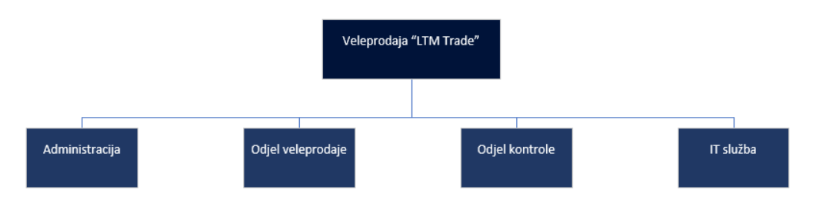
Organizacijski dijagram

Slide 7
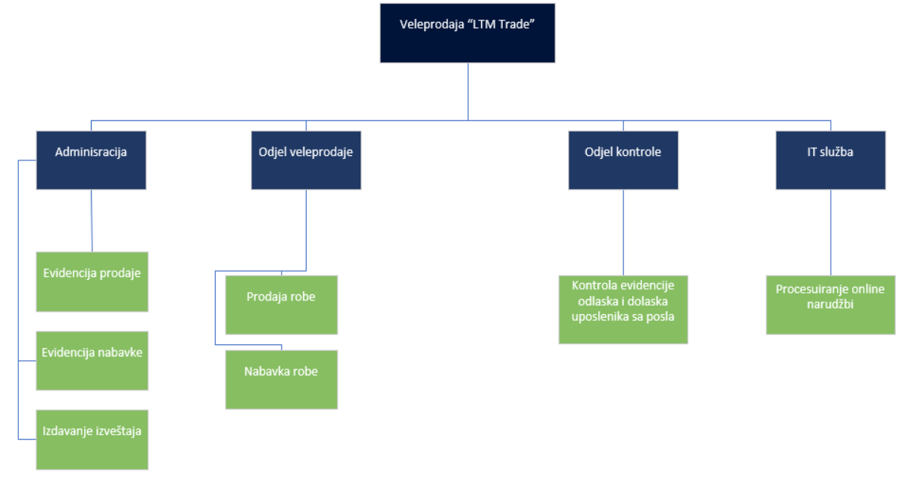
Hijerarhijski dijagram

Slide 8
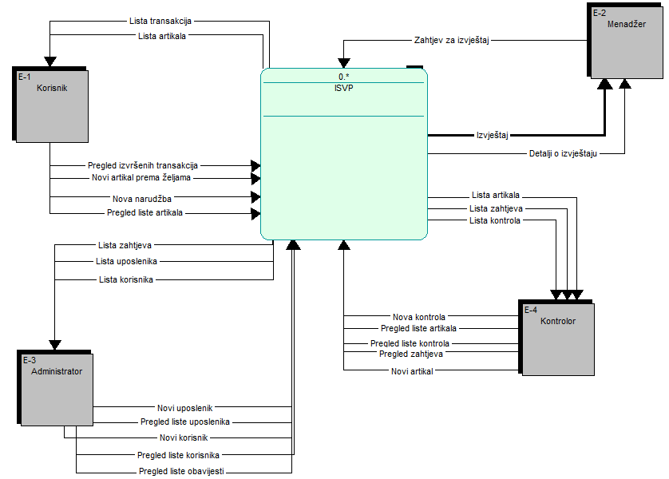
Kontekstualni dijagram

Slide 9
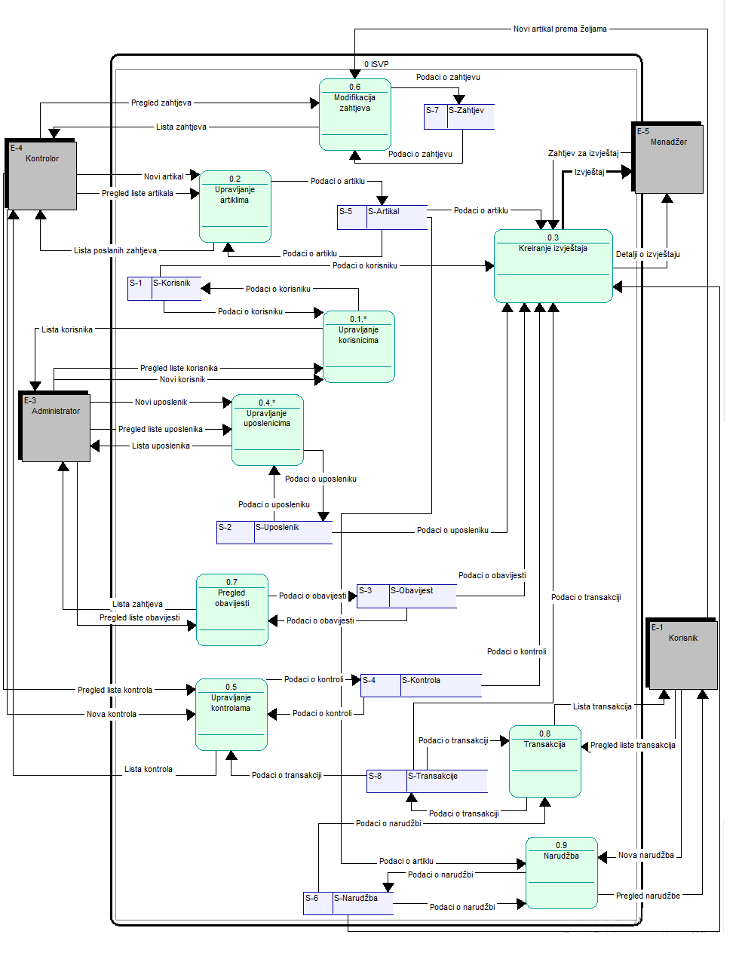
Logički model procesa

Slide 10
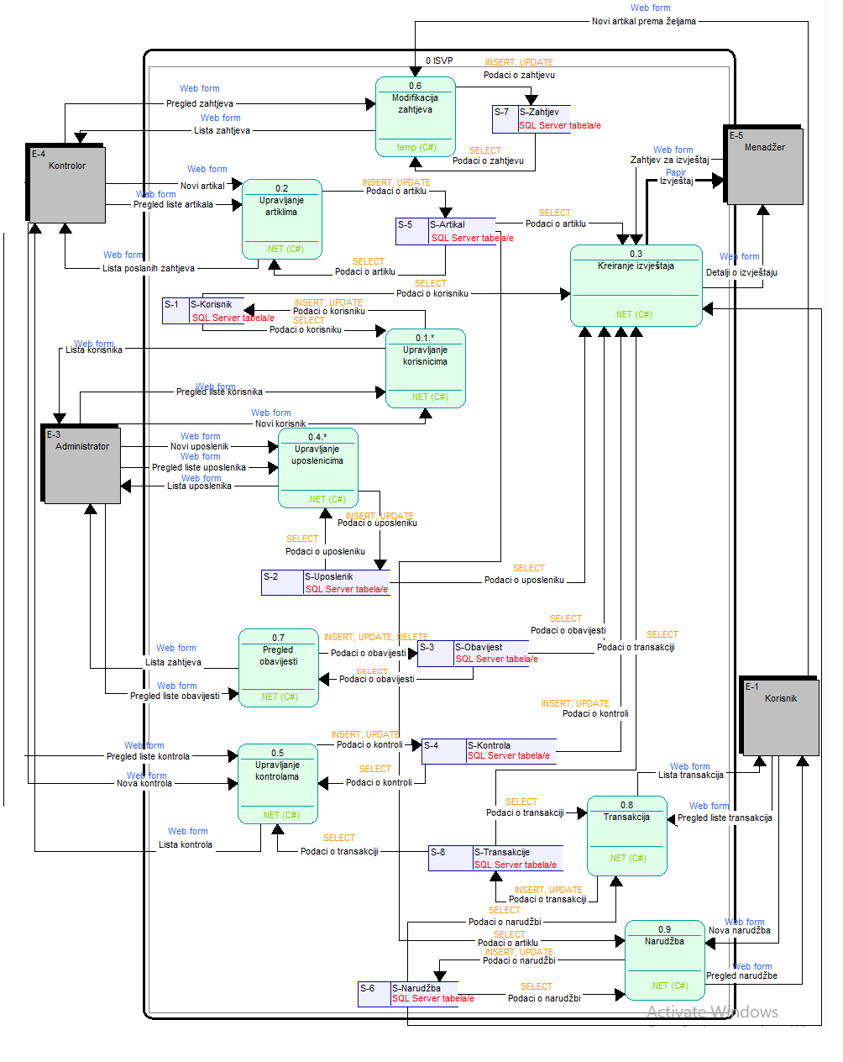
Fizički model procesa

Slide 11
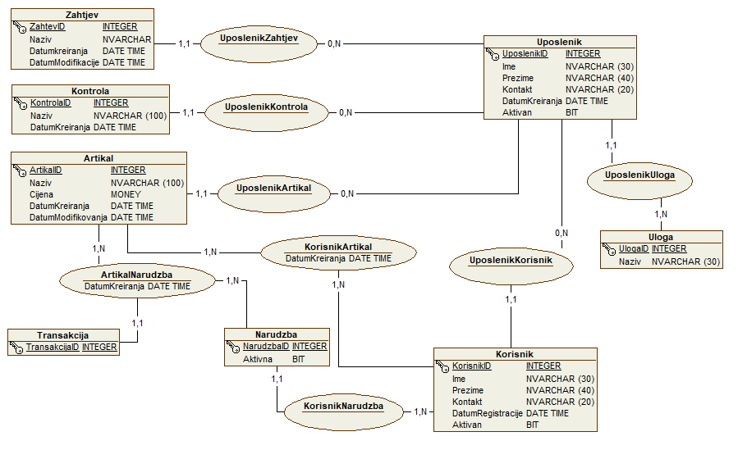
Konceptualni model podataka

Slide 12
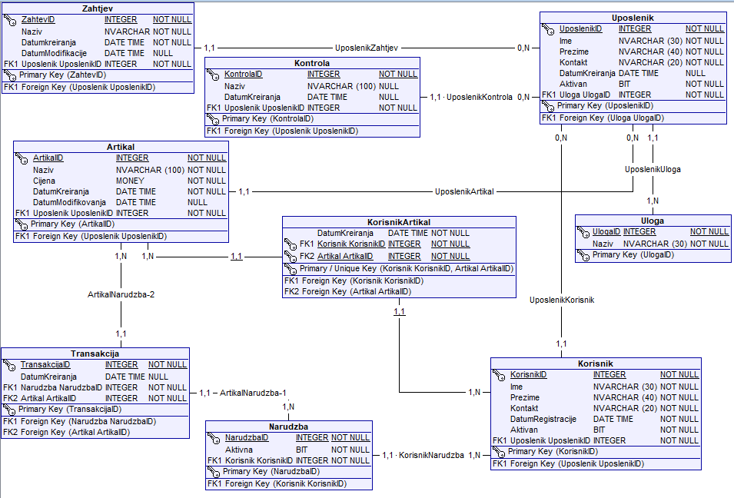
Fizički model podataka

Slide 13
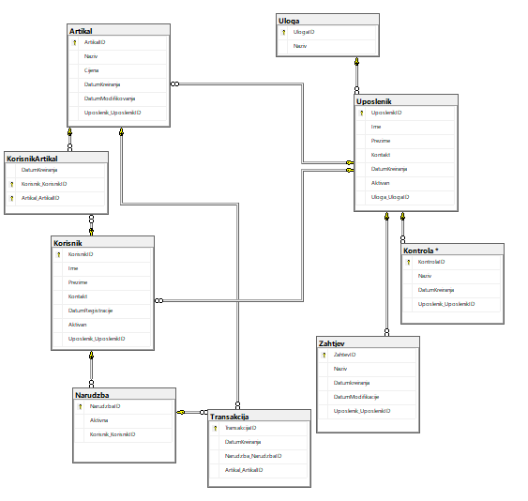
Shema baze podataka

Slide 14
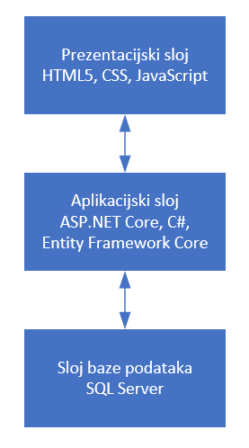
Model arhitekture aplikacije

Slide 15
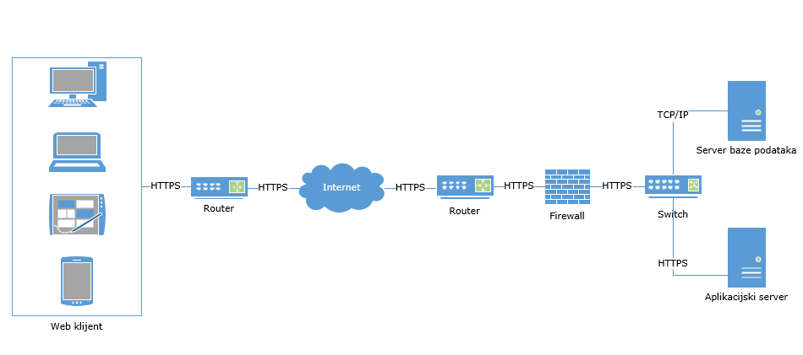
Model arhitekture mreže

Slide 16

Korisnički interfejs

Slide 17
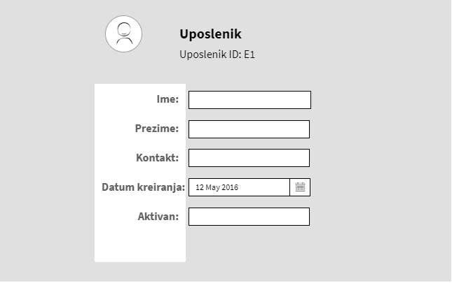

Slide 18
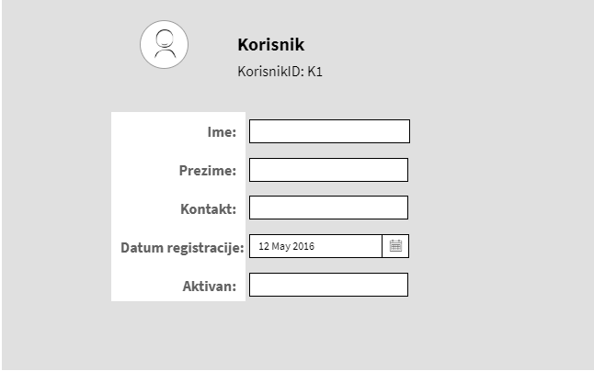

Slide 19
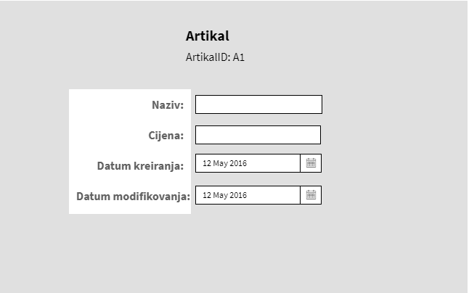

Slide 20
Zaključak
Evidencija preglednija
Olakšano praćenje napretka poslovanja
Olakšano praćenje napretka radnika
Online narudžbe

Slide 21
Pitanja?
Hvala na pažnji!

